Slide 1
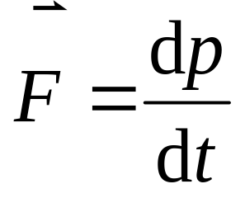
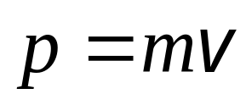
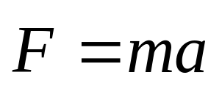

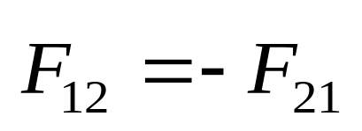
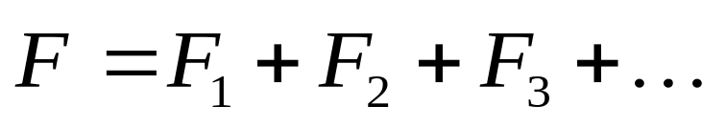
一 牛顿运动定律
第一定律 惯性和力的概念，惯性系的定义 .
第二定律
当 时，写作
第三定律
力的叠加原理

Slide 2
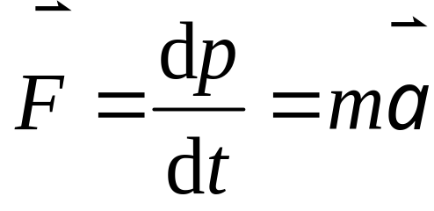
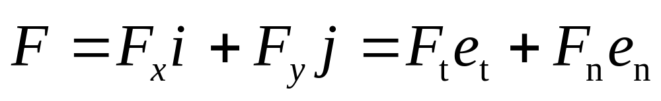
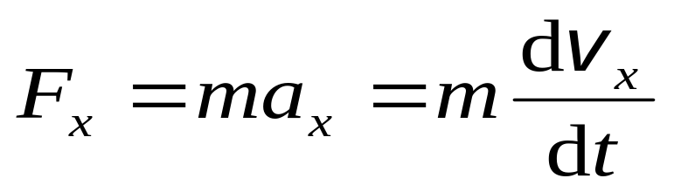
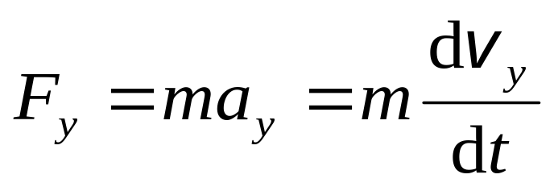
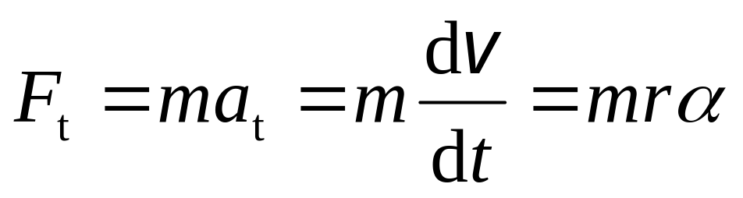
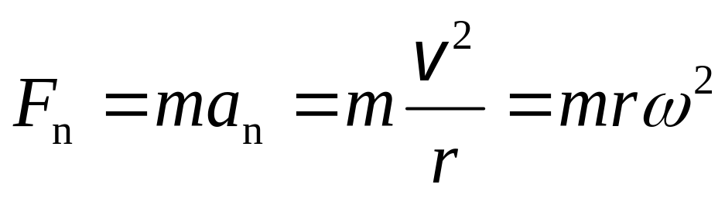
牛顿第二定律的数学表达式
一般的表达形式
直角坐标表达形式
自然坐标表达形式

Slide 3
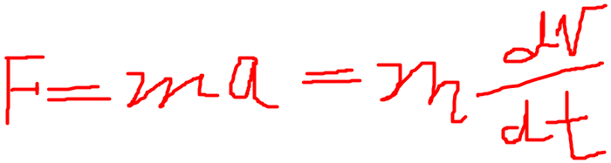
二 应用牛顿定律解题的基本思路
（1）确定研究对象，几个物体连在一起需作隔离体图，把内力视为外力；
（2）进行受力分析，画受力图；
（3）建立坐标系，列方程求解 (用分量式) ；
（4）先用文字符号求解，后代入数据计算结果.

Slide 4
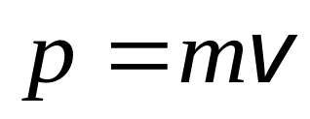
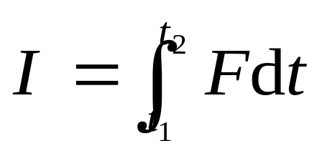
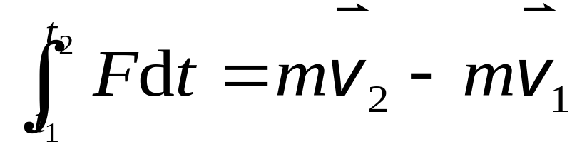
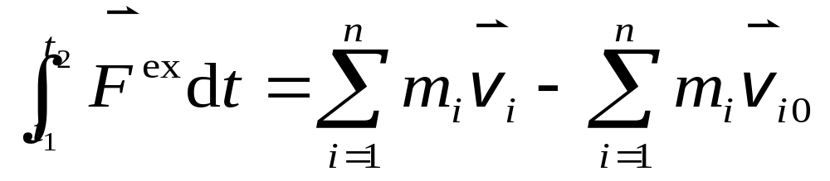
一 动量、冲量、动量定理
质点的动量
——机械运动的量度
力的冲量 ——力对时间的累积
质点的动量定理：质点所受合外力的冲量等于质点在此时间内动量的增量 .
质点系的动量定理：系统所受合外力的冲量等于系统动量的增量 .

Slide 5
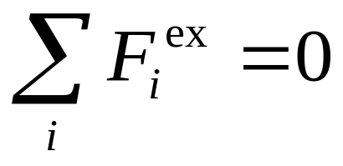
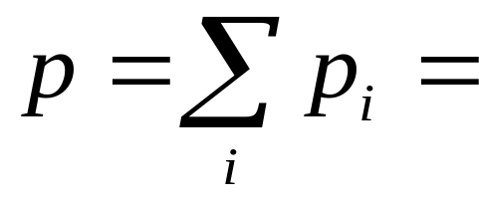

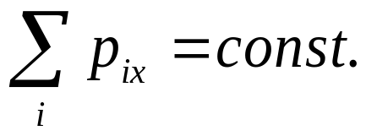
二 质点系动量守恒定律
质点系所受合外力为零，系统总动量守恒. 即
若 ，则 常矢量.
说明：
(1) 守恒条件：合外力为零，或外力 内力；
(2)某一方向合外力为零，则该方向
(3) 只适用于惯性系；
(4) 比牛顿定律更普遍的最基本的定律.

Slide 6
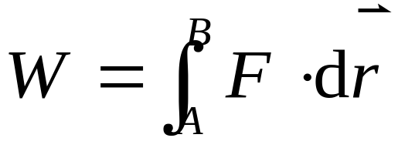
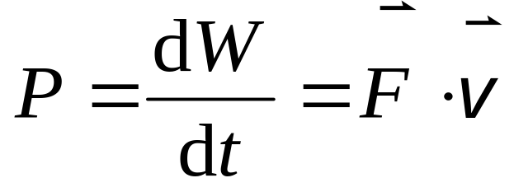
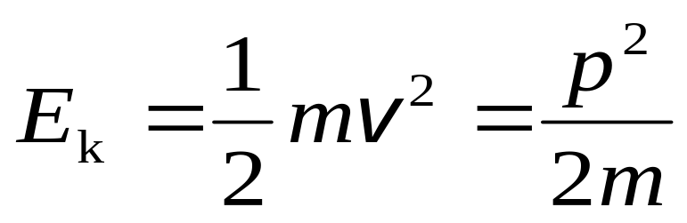
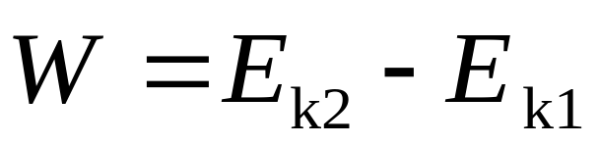
三 功、功率
功描述力的空间累积效应
功率反映力做功快慢
四 动能、动能定理
动能
动能定理：合外力对质点所作的功等于质点动能的增量. 适用于惯性系 .

Slide 7
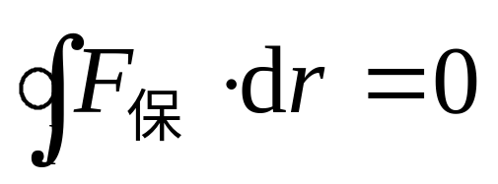
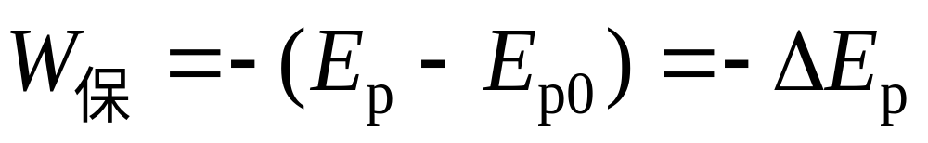
五 保守力、非保守力、势能
保守力：力所作的功与路径无关，仅决定于相互作用质点的始末相对位置 .
非保守力：力所作的功与路径有关.
势能 E_{p}：与物体间相互作用及相对位置有关的能量.
说明
（1）势能是状态函数 ；
（2）势能具有相对性, 其大小与势能零点的选取有关；
（3）势能是属于系统的 .

Slide 8
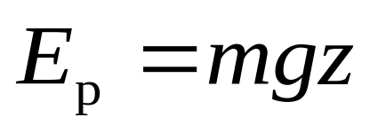
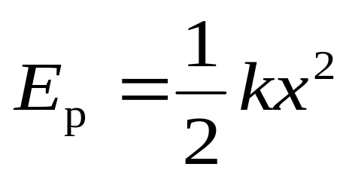
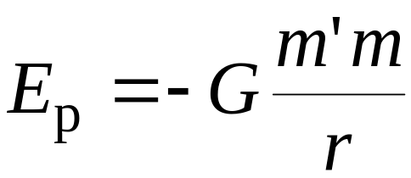
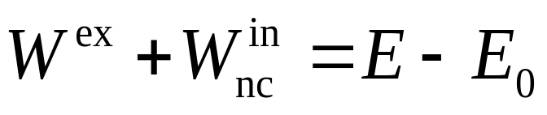
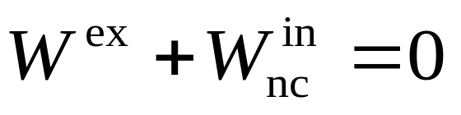
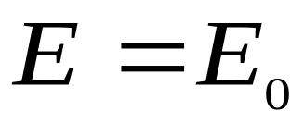
力学中常见的势能
重力势能
弹性势能
引力势能
六 功能原理、机械能守恒定律
质点系的功能原理：质点系机械能的增量等于外力和非保守内力作功之和 .
机械能守恒定律： 只有保守内力作功的情况下，质点系的机械能保持不变 .
当
时，有
七 碰撞

